Slide 1
Øvelser
Fordelingspolitik
Partiernes fordelings- og værdipolitik
Værdipolitik
Partiernes fordelings- og værdipolitik
Opgave: Vurder det fordelings- og det værdipolitiske i aktuelle emner:
Se: Politik | Politiske Nyheder | Følg dansk politik & politiske emner | DR

Slide 2
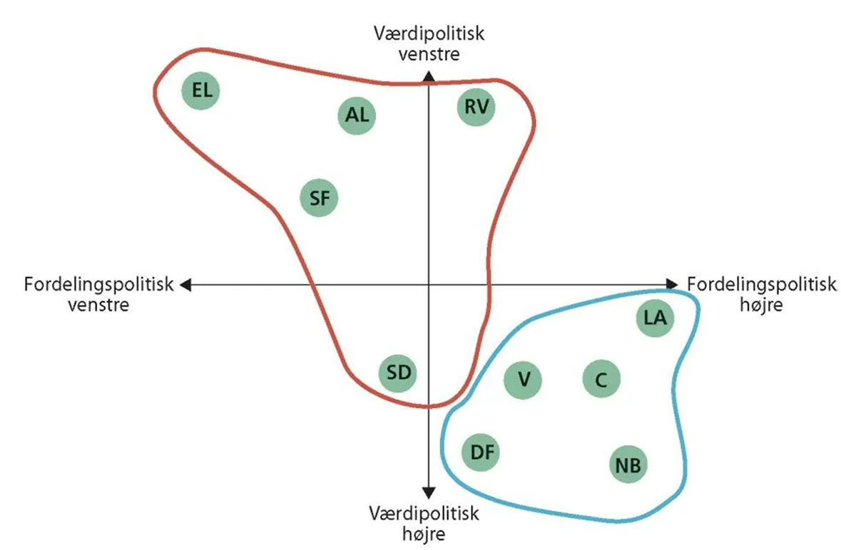
Vælgervandringer?
https://www.dr.dk/nyheder/politik/meningsmaalinger

Slide 3
Vælgervandringer og beslægtede partier
Vælgervandringer siden valget 2022: https://www.dr.dk/nyheder/politik/meningsmaalinger
Hvor går partiets vælgere hen ved de seneste meningsmålinger og hvem afgiver de til? Kan man forklare dette ud fra placering på den fordelingspolitiske og den værdipolitiske akse?
Er der noget der overrasker jer?

Slide 4
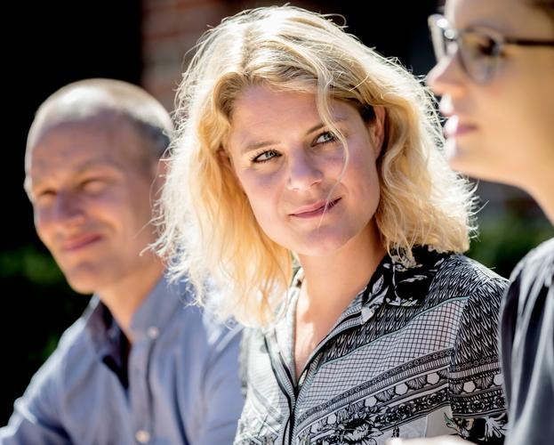
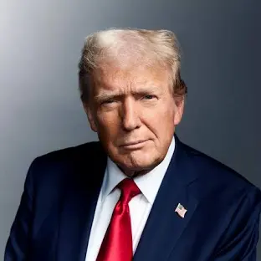
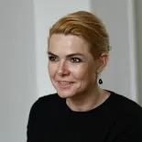
Populismen
Ideologi eller politisk strømning?

Slide 5
Kendetegn
Anti-elitær – anti elite
Kritik af eksperter, magthavere og medier
Enkle løsning på komplekse problemer
Udnytter ofte konflikter og kriser
Skaber ofte DEM og OS

Slide 6
Eksempler
Land og by – ”jernmarkerne”
Akademikervælde
Djøficiering
Uddannelsessnobberi – STX versus alt andet!

Slide 7
Ude på fløjene
Højrepopulismen
Nationalisme, imod tolerance overfor fremmede, kriminelle, antiwoke
Venstrepopulismen
Anti-elite, fokus på ulighed som undertrykker befolkningen, ofte på de undertryktes side, LGBTQ+-rettigheder skal fremmes

Slide 8
Identitetspolitik
Ideologi eller strømning?

Slide 9
Kendetegn
Fokus på bestemte gruppers værdier og identitet
Bliver den anerkendt eller krænket?
Identitetspolitik bygger på opfattelser, følelser og fornemmelser i en MINDRE gruppe af befolkningen.
Religion, køn, kultur
Forsvarer mangfoldighed og pluralisme i samfundet

Slide 10
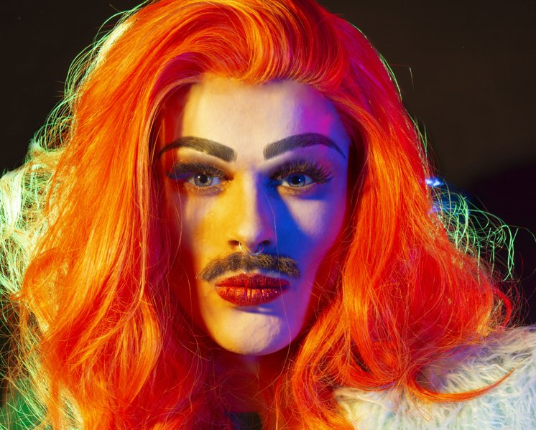
Eksempler
Blackfacing
Racialisering
Heteronormavitet
Whitewashing
Binær kønsforståelse

Slide 11
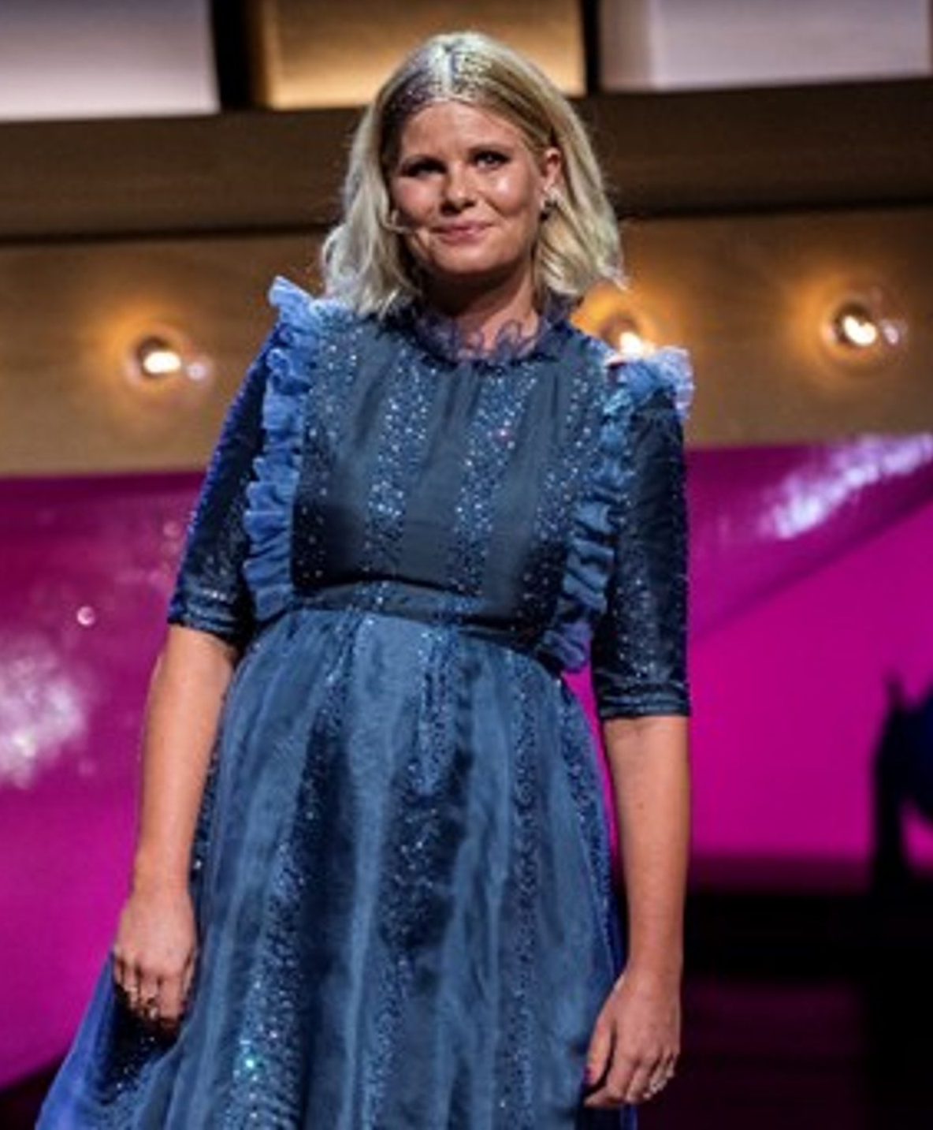
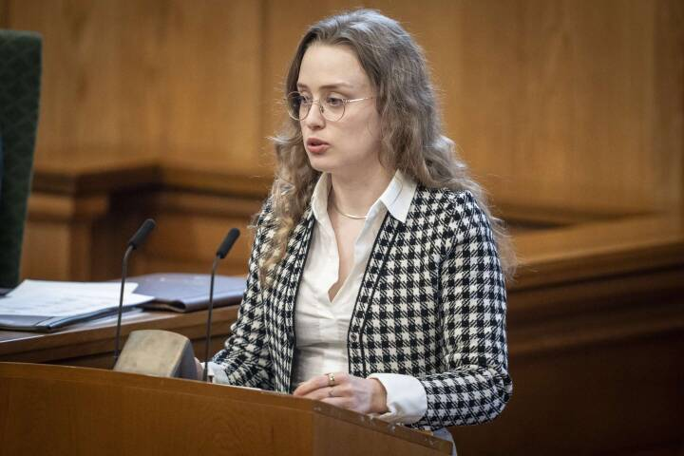
Deres kamp og ”modstandere”
Strukturel diskrimination i sprog, normer og levemåder
Visse grupper har sværere ved at begå sig fordi de fremherskende strukturer er skabt af privilegieblinde dominerende grupper
F.eks. hvide, ciskønnede mænd i 40érne og 50érne
Dette skal ændres og derfor kæmper de mod strukturerne

